Slide 1



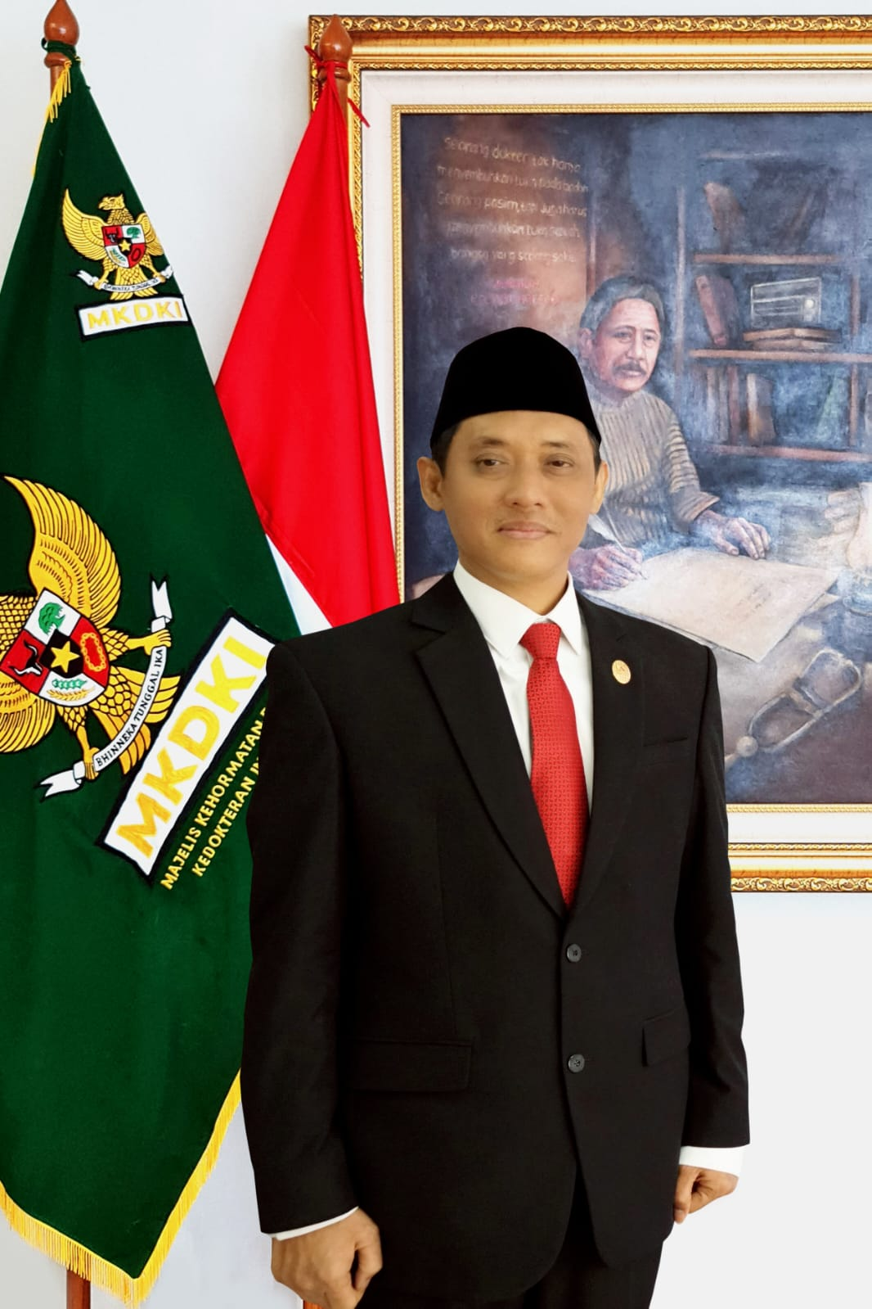
CURRICULUM VITAE
Pendidikan Dokter Umum FK UNS
Pendidikan Spesialis BTKV FKUI
Konsultan Vaskular Endovaskular, Kolegium BTKV
Fakultas Hukum STIH IBLAM
Magister Hukum Kesehatan UPN Veteran
Kandidat Doktor Hukum Universitas Borobudur
LEMHANAS RI Angkatan II / 2022
Sekretaris Jendral HBTKVI
Ketua Komnas Kesehatan
Presiden IVAA
Ketua MKDKI 2022 - 2027

Slide 2
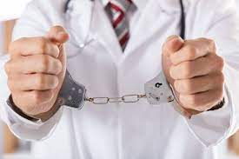


KONSIL
KEDOKTERAN
INDONESIA
MAJELIS KEHORMATAN
DISIPLIN KEDOKTERAN INDONESIA
MKDKI
Peran Strategis Majelis Kehormatan
Disiplin Kedokteran Indonesia (MKDKI)
dalam Penegakkan Hukum Kedokteran
di Indonesia
Sabtu 20 Agustus 2022 @Aula RS Panti Nirmala
dr. Prasetyo Edi, Sp. BTKV, Subsp. VE (K), FIHA,. M.H.

Slide 3
Logika Koherensi-Korespondensi-Pragmatis Penegakkan Disiplin Dalam UU Pradok
Terminologi “Pembinaan dan Sosialisasi”
KKI
MKDKI
Pasal 55 ayat (1) UU Pradok
Untuk menegakkan disiplin dokter dan dokter gigi dalam penyelenggaraan praktik kedokteran, dibentuk Majelis Kehormatan Disiplin Kedokteran Indonesia.
Ayat (1)
Yang dimaksud dengan “penegakan disiplin” dalam ayat ini adalah penegakan aturan-aturan dan/atau ketentuan penerapan keilmuan dalam pelaksanaan pelayanan yang harus diikuti oleh dokter dan dokter gigi.
Mendirikan
Menaruh (meletakkan) tegak lurus
Menjadikan (menyebabkan) tegak
Mengusahakan supaya tetap berdiri; mempertahankan, memelihara dan mempertahankan, mewujudkan atau melaksanakan cita-cita
Memegang teguh atau mempertahankan
Mengukuhkan atau memperteguh
(KBBI)

Slide 4
KKI
MKDKI
Konsideran huruf c UU Pradok
bahwa penyelenggaraan praktik kedokteran yang merupakan inti dari berbagai kegiatan dalam penyelenggaraan upaya kesehatan harus dilakukan oleh dokter dan dokter gigi yang memiliki etik dan moral yang tinggi, keahlian dan kewenangan yang secara terus-menerus harus ditingkatkan mutunya melalui pendidikan dan pelatihan berkelanjutan, sertifikasi, registrasi, lisensi, serta pembinaan, pengawasan, dan pemantauan agar penyelenggaraan praktik kedokteran sesuai dengan perkembangan ilmu pengetahuan dan teknologi;
Penjelasan Ps 55 ayat (1) UU Pradok
Yang dimaksud dengan “penegakan disiplin” dalam ayat ini adalah penegakan aturan-aturan dan/atau ketentuan penerapan keilmuan dalam pelaksanaan pelayanan yang harus diikuti oleh dokter dan dokter gigi.
etik & moral;
keahlian (kompetensi) & kewenangan: tidak stagnan;
sertifikasi, registrasi & lisensi;
pembinaan, pengawasan & pemantauan; dan
sesuai perkembangan iptek.

Slide 5
KKI
MKDKI
sosialisasi (usaha untuk memasukkan nilai-nilai)
penyuluhan (suluh: memberi terang)
PEMBINAAN
diseminasi (penyebarluasan ide/gagasan)
(Ps 5 huruf l Perkonsil 3/2011)
PENEGAKKAN DISIPLIN
PENGAWASAN
membina, mengoordinasikan, dan mengawasi pelaksanaan tugas MKDKI-P
Ps 55 ayat (1) UU Pradok
Ps 2 ayat (1) Perkonsil 3/2011
(Ps 5 huruf j Perkonsil 3/2011)
PEMANTAUAN

Slide 6

Bab VII Perkonsil 50/2017 : Pemeriksaan Awal
memeriksa persyaratan pengadu dan pengaduan
Ps 37 - 43 Perkonsil 50/2017 : Verifikasi & Laporan Verifikasi
mengunjungi fasyankes, wawancara, pulbaket
laporan verifikasi bersifat rahasia dan hanya dipergunakan dalam persidangan
Ps 44 Perkonsil 50/2017 : Pemeriksaan Pengadu
alasan pengadu, alat bukti & saksi yang diajukan
MPD berwenang menggali diluar pokok aduan
Pasal 52
Pengadu atau Kuasa Pengadu dapat mencabut Pengaduan sebelum atau pada saat sidang Pemeriksaan Pengadu sebagaimana dimaksud dalam Pasal 45 ayat (1).
Pencabutan Pengaduan setelah sidang Pemeriksaan Pengadu tidak dapat diterima dan pemeriksaan Pengaduan tetap dilanjutkan.
Ps 63 Perkonsil 50/2017 : Saksi yang berprofesi sbg dr/drg
kewajiban untuk datang memenuhi panggilan sidang
sanksi apabila tidak datang setelah 2x panggilan
Ps 64-68 Perkonsil 50/2017 : Pemeriksaan Ahli dari MPD
Bebas konflik kepentingan, saksi apabila tidak memenuhi panggilan sidang
MPD berhak memanggil ahli ‘ketiga’ setelah pemeriksaan Ahli dari Teradu
Ps 69-76 Perkonsil 50/2017 : Pemeriksaan Teradu
Apabila Teradu lebih dari satu, diperiksa sendiri²
Teradu berhak didampingi kuasa/pendamping
Teradu berhak mengajukan ahli
Teradu berhak menyampaikan tanggapan akhir (paling lambat 14 hari pasca sidang)
Teradu berhak meminta sidang pemeriksaan ulang

Slide 7

KRITERIA PENGADU dan permasalahan pokok aduan (antara Pelanggaran Disiplin dan Perbuatan Melawan Hukum)
Pasal 66 ayat (1) UU Pradok
Pasal 66 ayat (3) UU Pradok
Setiap orang yang mengetahui atau kepentingannya dirugikan atas tindakan dokter atau dokter gigi dalam menjalankan praktik kedokteran dapat mengadukan secara tertulis kepada Ketua Majelis Kehormatan Disiplin Kedokteran Indonesia.
Pengaduan sebagaimana dimaksud pada ayat (1) dan ayat (2) tidak menghilangkan hak setiap orang untuk melaporkan adanya dugaan tindak pidana kepada pihak yang berwenang dan/atau menggugat kerugian perdata ke pengadilan.
Penjelasan Pasal 66 ayat (3) UU Pradok
Yang dimaksud dengan “setiap orang” adalah orang yang secara langsung mengetahui atau kepentingannya dirugikan atas tindakan dokter atau dokter gigi yang menjalankan praktik kedokteran. Termasuk juga dalam pengertian “orang” adalah korporasi (badan) yang dirugikan kepentingannya.

Slide 8

Pasal 66 ayat (1) UU Pradok
Pasal 66 ayat (3) UU Pradok
Setiap orang yang mengetahui atau kepentingannya dirugikan atas tindakan dokter atau dokter gigi dalam menjalankan praktik kedokteran dapat mengadukan secara tertulis kepada Ketua Majelis Kehormatan Disiplin Kedokteran Indonesia.
Pengaduan sebagaimana dimaksud pada ayat (1) dan ayat (2) tidak menghilangkan hak setiap orang untuk melaporkan adanya dugaan tindak pidana kepada pihak yang berwenang dan/atau menggugat kerugian perdata ke pengadilan.
tindakan/perbuatan
hasil dari perbuatan
Disiplin adalah perbuatan yang tidak bertumpu pada hasil dari perbuatan
Kerugian: tanggung gugat keperdataan
Akibat yang dilarang undang-undang (pidana)

Slide 9
Majelis Kehormatan Disiplin Kedokteran Indonesia adalah lembaga yang berwenang untuk menentukan ada tidaknya KESALAHAN yang dilakukan dokter dan dokter gigi dalam penerapan disiplin ilmu kedokteran dan kedokteran gigi, dan menetapkan sanksi
Setiap orang yang mengetahui atau kepentingannya DIRUGIKAN atas tindakan dokter atau dokter gigi dalam menjalankan praktik kedokteran dapat mengadukan secara tertulis kepada Ketua Majelis Kehormatan Disiplin Kedokteran Indonesia.
DISIPLIN
HUKUM
&
Ps 1 angka 14
Ps 66 ayat (1)
LOGIKA
UU PRAKTIK
KEDOKTERAN
Pengaduan sebagaimana dimaksud pada ayat (1) dan ayat (2) tidak menghilangkan hak setiap orang untuk melaporkan adanya dugaan tindak pidana kepada pihak yang berwenang dan/atau menggugat kerugian perdata ke pengadilan.
Keputusan sebagaimana dimaksud pada ayat (1) dapat berupa dinyatakan tidak bersalah atau pemberian sanksi disiplin.
Ps 69 ayat (2)
Ps 66 ayat (3)

Slide 10
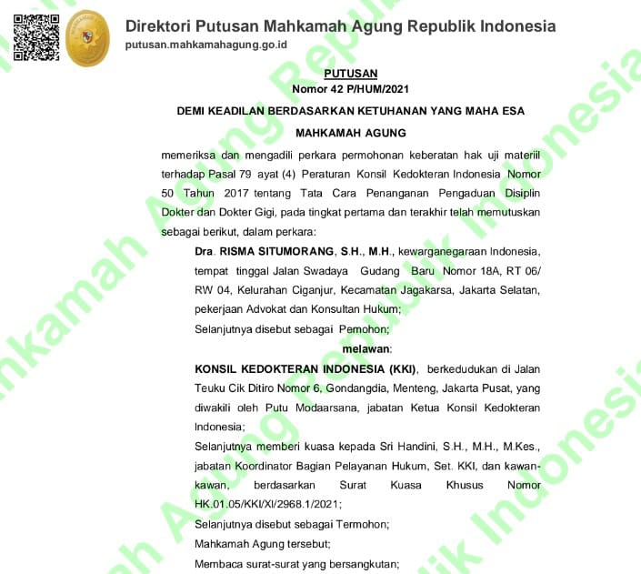
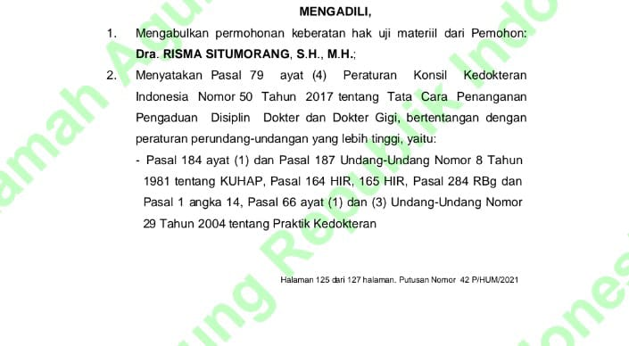
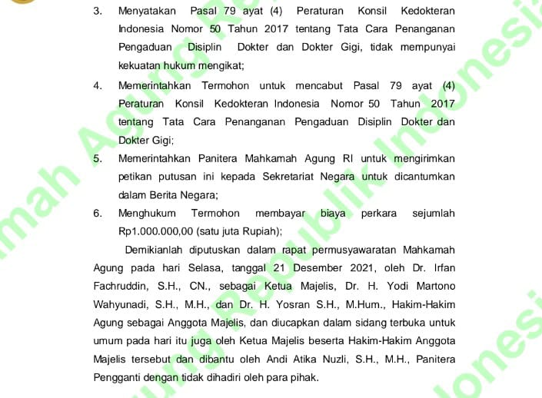
PERKONSIL 4/2011 ttg
DISIPLIN PROFESI DOKTER &DOKTER GIGI
latar belakang
PERKONSIL 50/2017 ttg
TATA CARA PENANGANAN PENGADUAN DISIPLIN DOKTER &DOKTER GIGI
Pasal 79
Putusan mengenai pelanggaran disiplin Dokter dan Dokter Gigi, tidak merupakan alat bukti di bidang hukum pidana dan perdata.

Slide 11
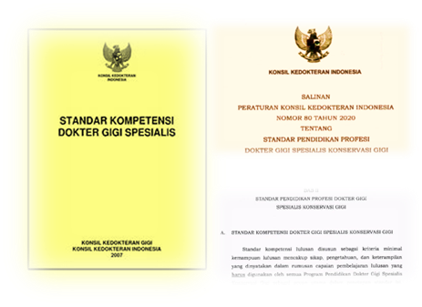
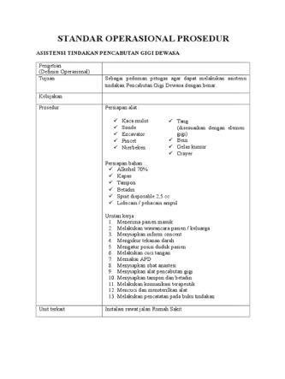
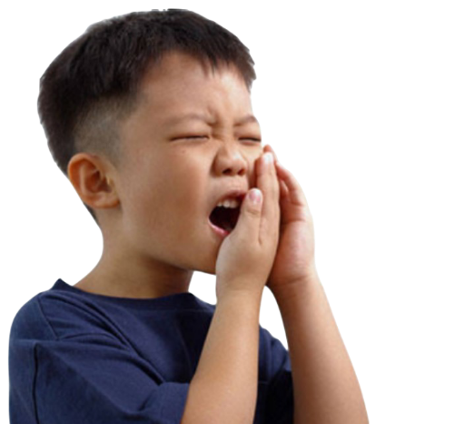

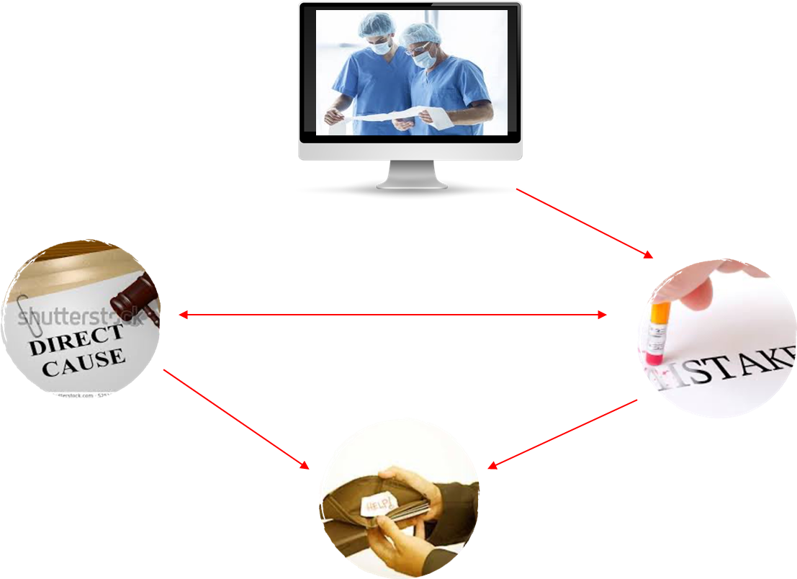


URGENSI POSISI AHLI DALAM MENENTUKAN KUALITAS PUTUSAN MPD
Ps 51 (a) UU Pradok
MEMBERIKAN PELAYANAN SESUAI DENGAN STANDAR PROFESI, STANDAR PROSEDUR OPERASIONAL & KEBUTUHAN MEDIS PASIEN
Pasal 18 Perkonsil 50/2017
Alat Bukti yang dapat diajukan di muka sidang yaitu:
surat;
dokumen baik cetak maupun elektronik;
keterangan saksi;
keterangan ahli; dan/atau
keterangan Teradu.
Pengajuan alat bukti oleh Pengadu dan Teradu bukan merupakan kewajiban melainkan hak.
Ps 1 angka 30, Ps 18, 20, 56, 58, 59, 60, 64-68, 72, 91 Perkonsil 50/2017 ttg Tata Cara Penanganan Pengaduan Disiplin Dokter dan Dokter Gigi
peer group
ahli
perhimpunan
dll
DUTY OF CARE
Pasal 3 ayat (2) Perkonsil 4/2011
Ada 28 Jenis Pelanggaran Disiplin Dokter/Dokter Gigi

Slide 12
URGENSI POSISI AHLI DALAM MENENTUKAN KUALITAS PUTUSAN MPD
Ps 51 (a) UU Pradok
MEMBERIKAN PELAYANAN SESUAI DENGAN STANDAR PROFESI, STANDAR PROSEDUR OPERASIONAL & KEBUTUHAN MEDIS PASIEN
Pasal 55 ayat (1) UU Pradok
Untuk menegakkan disiplin dokter dan dokter gigi dalam penyelenggaraan praktik kedokteran, dibentuk Majelis Kehormatan Disiplin Kedokteran Indonesia.
Ayat (1)
Yang dimaksud dengan “penegakan disiplin” dalam ayat ini adalah penegakan aturan-aturan dan/atau ketentuan penerapan keilmuan dalam pelaksanaan pelayanan yang harus diikuti oleh dokter dan dokter gigi.

Slide 13

PERATURAN KONSIL KEDOKTERAN INDONESIA NOMOR 4 TAHUN 2011
TENTANG DISIPLIN PROFESIONAL DOKTER DAN DOKTER GIGI
melakukan Praktik Kedokteran dengan tidak kompeten;
tidak merujuk pasien kepada Dokter atau Dokter Gigi lain yang memiliki kompetensi yang sesuai;
mendelegasikan pekerjaan kepada tenaga kesehatan tertentu yang tidak memiliki kompetensi untuk melaksanakan pekerjaan tersebut;
menyediakan Dokter atau Dokter gigi pengganti sementara yang tidak memiliki kompetensi dan kewenangan yang sesuai atau tidak melakukan pemberitahuan perihal penggantian tersebut;
menjalankan Praktik Kedokteran dalam kondisi tingkat kesehatan fisik ataupun mental sedemikian rupa sehingga tidak kompeten dan dapat membahayakan pasien;
Terkait dengan pelanggaran Disiplin Profesional Dokter dan Dokter Gigi, maka pada hakikatnya dapat dikelompokkan dalam 3 (tiga) hal, yaitu:
melaksanakan Praktik Kedokteran dengan tidak kompeten;
tugas dan tanggung jawab profesional pada pasien tidak dilaksanakan dengan baik; dan
berperilaku tercela yang merusak martabat dan kehormatan profesi kedokteran / kedokteran gigi.
tidak melakukan tindakan/asuhan medis yang memadai pada situasi tertentu yang dapat membahayakan pasien;
melakukan pemeriksaan atau pengobatan berlebihan yang tidak sesuai dengan kebutuhan pasien;
tidak memberikan penjelasan yang jujur, etis, dan memadai (adequate information) kepada pasien atau keluarganya dalam melakukan Praktik Kedokteran;
melakukan tindakan/asuhan medis tanpa memperoleh persetujuan dari pasien atau keluarga dekat, wali, atau pengampunya;
tidak membuat atau tidak menyimpan rekam medis dengan sengaja;
melakukan perbuatan yang bertujuan untuk menghentikan kehamilan yang tidak sesuai dengan ketentuan peraturan perundang-undangan yang berlaku;
melakukan perbuatan yang dapat mengakhiri kehidupan pasien atas permintaan sendiri atau keluarganya;
menjalankan Praktik Kedokteran dengan menerapkan pengetahuan, keterampilan, atau teknologi yang belum diterima atau di luar tata cara Praktik Kedokteran yang layak;
melakukan penelitian dalam Praktik Kedokteran dengan menggunakan manusia sebagai subjek penelitian tanpa memperoleh persetujuan etik (ethical clearance) dari lembaga yang diakui pemerintah;
tidak melakukan pertolongan darurat atas dasar perikemanusiaan, padahal tidak membahayakan dirinya, kecuali bila ia yakin ada orang lain yang bertugas dan mampu melakukannya;
menolak atau menghentikan tindakan/asuhan medis atau tindakan pengobatan terhadap pasien tanpa alasan yang layak dan sah sesuai dengan ketentuan etika profesi atau peraturan perundang-undangan yang berlaku;
membuka rahasia kedokteran;
membuat keterangan medis yang tidak didasarkan kepada hasil pemeriksaan yang diketahuinya secara benar dan patut;
turut serta dalam perbuatan yang termasuk tindakan penyiksaan (torture) atau eksekusi hukuman mati;
meresepkan atau memberikan obat golongan narkotika, psikotropika, dan zat adiktif lainnya yang tidak sesuai dengan ketentuan etika profesi atau peraturan perundang-undangan yang berlaku;
melakukan pelecehan seksual, tindakan intimidasi, atau tindakan kekerasan terhadap pasien dalam penyelenggaraan Praktik Kedokteran;
menggunakan gelar akademik atau sebutan profesi yang bukan haknya;
menerima imbalan sebagai hasil dari merujuk, meminta pemeriksaan, atau memberikan resep obatlalat kesehatan;
mengiklankan kemampuan/pelayanan atau kelebihan kemampuanl pelayanan yang dimiliki baik lisan ataupun tulisan yang tidak benar atau menyesatkan;
adiksi pada narkotika, psikotropika, alkohol, dan zat adiktif lainnya;
berpraktik dengan menggunakan surat tanda registrasi, surat izin praktik, dan/atau sertifikat kompetensi yang tidak sah atau berpraktik tanpa memiliki surat izin praktik sesuai dengan ketentuan peraturan perundang-undangan yang berlaku;
tidak jujur dalam menentukan jasa medis;
tidak memberikan informasi, dokumen, dan alat bukti lainnya yang diperlukan MKDKI I MKDKI-P untuk pemeriksaan atas pengaduan dugaan pelanggaran Disiplin Profesional Dokter dan Dokter Gigi;

Slide 14

POSISI: ETIKA – DISIPLIN – HUKUM
ETIKA
ETIKA UMUM
ETIKA KHUSUS
Etika >
Kode Etik
Disiplin
Hukum
ETIKA
INDIVIDUAL
ETIKA
SOSIAL
Etika
Lingkungan
KODE ETIK
(Code of Ethics)
dll

Slide 15
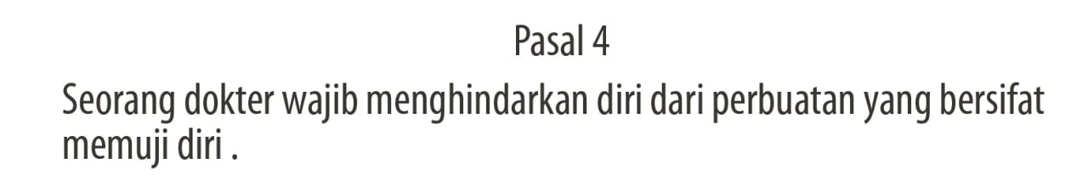
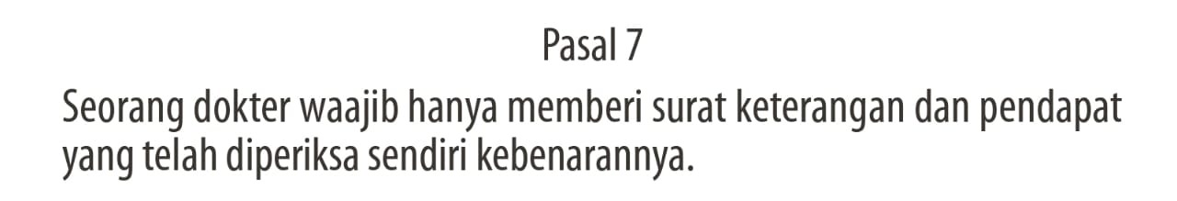
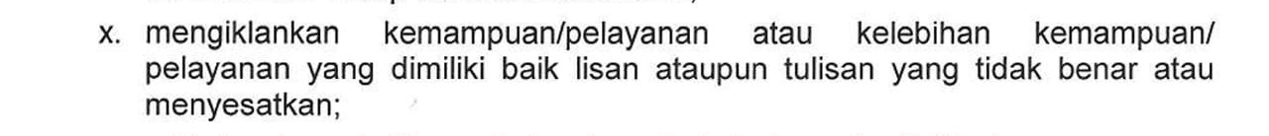
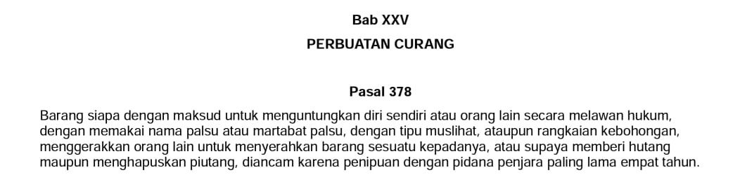
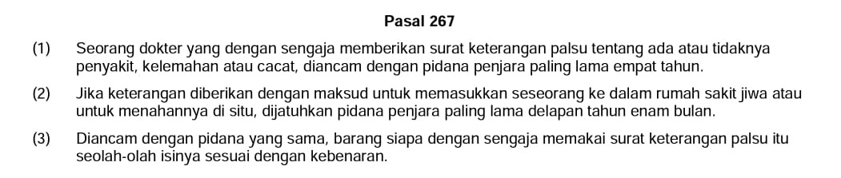
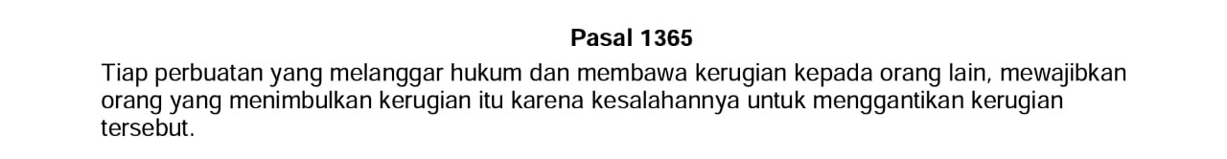
Pelanggaran Disiplin belum tentu Pelanggaran Kode Etik atau Hukum
Pelanggaran Disiplin juga merupakan Pelanggaran Kode Etik dan Hukum

Slide 16


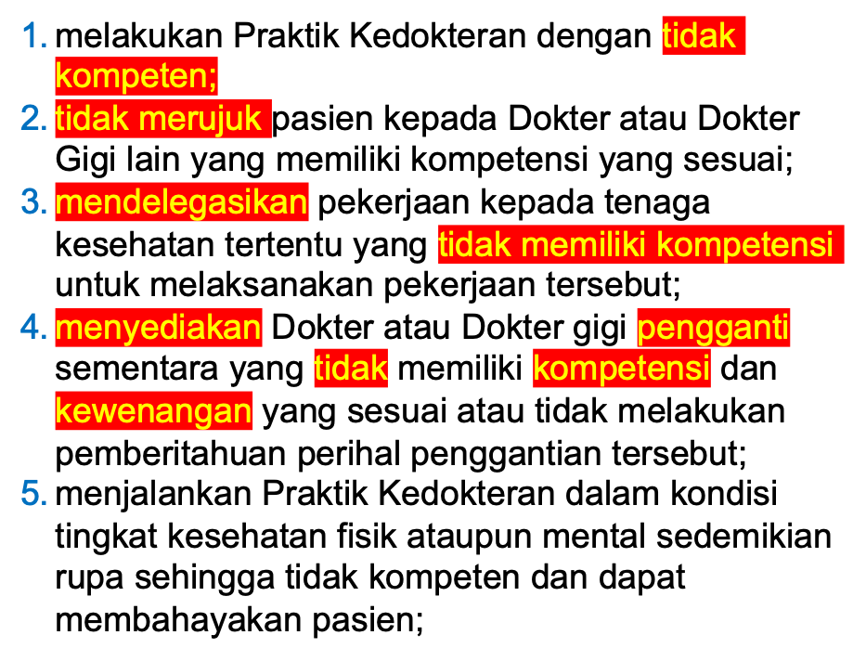
KOMPETENSI-KEWENANGAN
RECHTSMACHT (kekuasaan hukum): authority and competence (bagian tertentu dari kewenangan)
Permanen dan tetap ada selama UU mengaturnya
Pengaruh
Dasar Hukum
Konformitas
Mengendalikan perilaku subjek hukum
Memiliki dasar hukum yg jelas
Standar yg jelas
ATRIBUTIF
original authority
non original of authority
DELEGATIF
MANDATORY
    PERTANGGUNGJAWABAN HUKUM
    Ps 51 UU Pradok
    PERLINDUNGAN HUKUM
    Ps 50 UU Pradok

Slide 17
6. Tidak melakukan tindakan/asuhan medis yang memadai pada situasi
tertentu yang dapat membahayakan pasien.
7. Melakukan pemeriksaan atau pengobatan berlebihan yang tidak sesuai
dengan kebutuhan pasien.
8. Tidak memberikan penjelasan yang jujur, etis, dan memadai (adequate
information) kepada pasien atau keluarganya dalam melakukan Praktik
Kedokteran.
9. Melakukan tindakan/asuhan medis tanpa memperoleh persetujuan dari
pasien atau keluarga dekat, wali, atau pengampunya

Slide 18
10. Tidak membuat atau menyimpan rekam medis dengan sengaja.
11. Melakukan perbuatan yang bertujuan untuk menghentikan
kehamilan yang tidak sesuai dengan ketentuan peraturan
perundang-undangan yang berlaku.
12. Melakukan perbuatan yang dapat mengakhiri kehidupan pasien
atas permintaan sendiri atau keluarganya
13. Menjalankan Praktik Kedokteran dengan menerapkan
pengetahuan, keterampilan, atau teknologi yang belum
diterima atau di luar tata cara Praktik Kedokteran yang layak

Slide 19
14. Melakukan penelitian dalam Praktik Kedokteran dengan menggunakan
manusia sebagai subjek penelitian tanpa memperoleh persetujuan etik
(ethical clearance) dari lembaga yang diakui pemerintah.
15. Tidak melakukan pertolongan darurat atas dasar perikemanusiaan,
padahal tidak membahayakan dirinya, kecuali bila ia yakin ada orang lain
yang bertugas dan mampu melakukannya.
16. Menolak atau menghentikan tindakan/asuhan medis atau tindakan
pengobatan terhadap pasien tanpa alasan yang layak dan sah sesuai
dengan ketentuan etika profesi atau peraturan perundang-undangan yang
berlaku
17. Membuka rahasia kedokteran.

Slide 20
18. Membuat keterangan medis yang tidak didasarkan kepada
hasil pemeriksaan yang diketahuinya secara benar dan patut
19. Turut serta dalam perbuatan yang termasuk tindakan
penyiksaan (torture) atau eksekusi hukuman mati.
20. Meresepkan atau memberikan obat golongan narkotika,
psikotropika dan zat adiktif lainnya yang tidak sesuai dengan
ketentuan etika profesi atau peraturan perundang-undangan
yang berlaku.
21. Melakukan pelecehan seksual, tindakan intimidasi, atau
tindakan kekerasan terhadap pasien dalam penyelenggaraan
Praktik Kedokteran.

Slide 21
22. Menggunakan gelar akademik atau sebutan profesi yang bukan haknya.
23. Menerima imbalan sebagai hasll dari merujuk, meminta pemeriksaan, atau memberikan resep obat dan alat kesehatan.
24. Mengiklankan kemampuan/pelayanan atau kelebihan kemampuanl
pelayanan yang dimiliki baik lisan ataupun tulisan yang tidak benar atau
menyesatkan
25. Adiksi pada narkotika, psikotropika, alkohol, dan zat adiktif lainnya

Slide 22
26. Berpraktik dengan menggunakan surat tanda registrasi, surat izin praktik,
dan/atau sertifikat kompetensi yang tidak sah atau berpraktik tanpa
memiliki surat izin praktik sesuai dengan ketentuan peraturan
perundangundangan yang berlaku
27. Tidak jujur dalam menentukan jasa medis
28. Tidak memberikan informasi, dokumen, dan alat bukti lainnya yang
diperlukan MKDKI / MKDKI-P untuk pemeriksaan atas pengaduan dugaan
pelanggaran Disiplin Profesional Dokter dan Dokter Gigi.

Slide 23
KESIMPULAN
KKI
MKDKI
Penegakkan disiplin: pembinaan, pengawasan dan pemantauan
Pembinaan (bentuk sosialisasi): pra (pencegahan) dan pasca (dalam rangka menjalankan putusan)
Yurisdiksi dalam konteks pra (pencegahan) dimiliki oleh dua lembaga yang dibentuk oleh UU Pradok (KKI & MKDKI), dalam konteks pasca (dalam rangka menjalankan putusan) UU Pradok memberi kewenangan pada KKI
Pelanggaran disiplin adalah pelanggaran terhadap kaidah ilmu dan penerapannya
Pelanggaran kaidah ilmu dan penerapannya berbeda dengan pelanggaran hukum, sehingga dinamika ilmu tidak bisa ditetapkan scr tegas dalam bentuk aturan
Peranan AHLI sangat penting untuk untuk memperjelas kasus
Pedoman Penentuan dan Pemanggilan AHLI
Pelanggaran Disiplin ada dalam area yang berbeda dengan Perbuatan Melawan Hukum

Slide 24
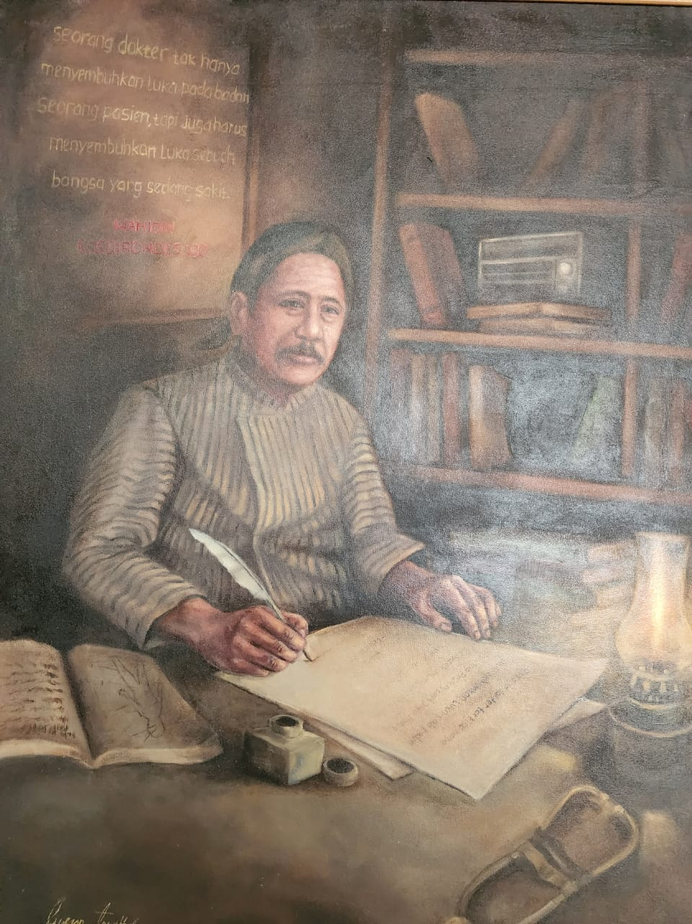

Slide 25
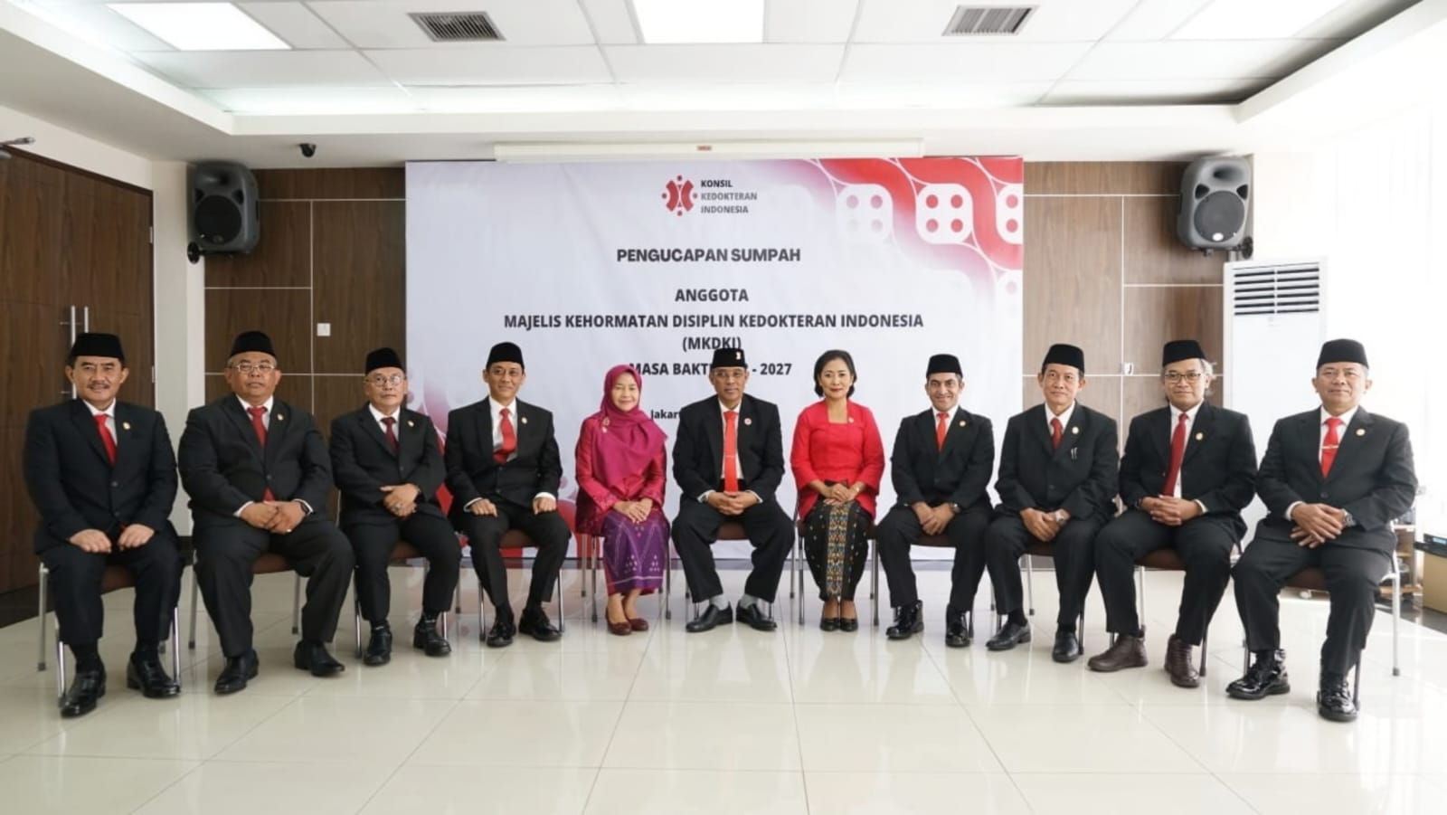

MAJELIS KEHORMATAN
DISIPLIN KEDOKTERAN INDONESIA
KONSIL
KEDOKTERAN
INDONESIA
Terima Kasih

